Slide 1
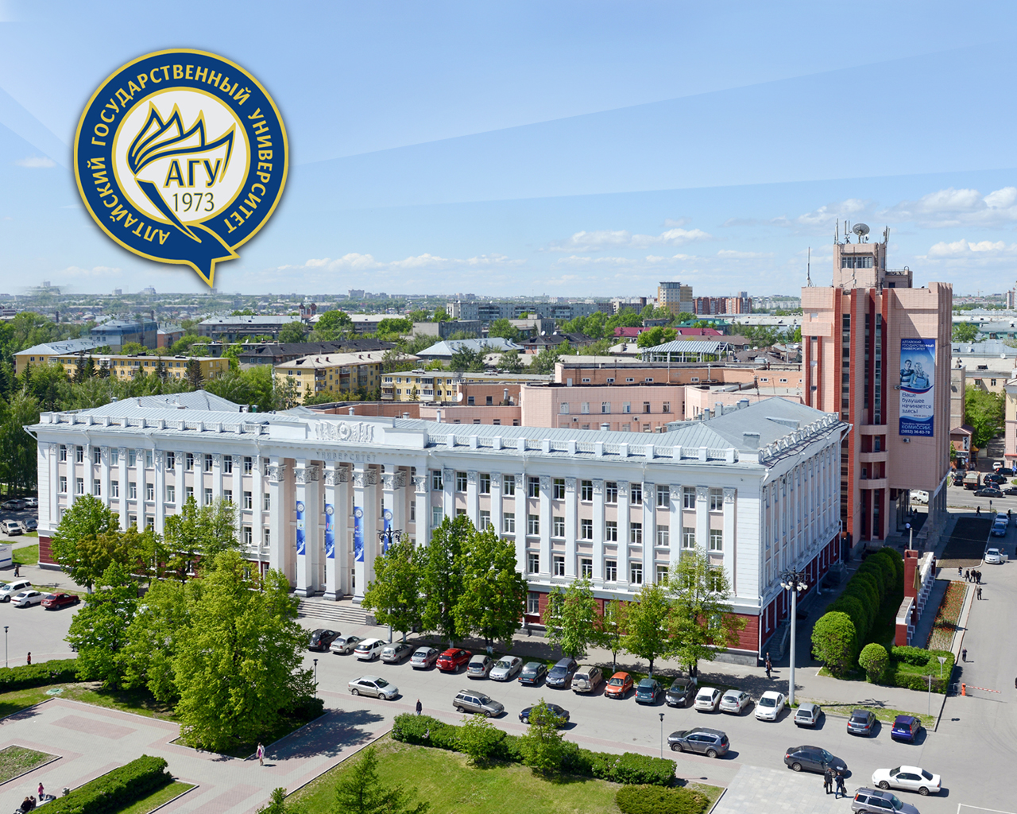
«

Slide 2
Проект программы:
«Студенческий интернациональный многопрофильный отряд»
Руководитель проекта: Дмитрий Бочаров
Куратор проекта: Антон Целевич

Slide 3
Азиатское образовательное пространство
Алтайский государственный университет последние несколько лет активно работает в образовательном пространства Азиатского региона. На базе АГУ проводятся значимые международные мероприятия (Международный студенческий, а также образовательные форумы «Алтай-Азия» 2012, 2013, 2014; VIII неделя образования стран ШОС, V совещание министров образования стран ШОС в 2014 году и др.), заключаются международные соглашения (создание по председательством АГУ Ассоциации Азиатских университетов, вступление в Шанхайскую организацию сотрудничества и др.), вуз претендует на создание Азиатского федерального университета на своей базе.
Благодаря этому вектору работы за последнее время в университет существенно увеличилось количество иностранных студентов. За последние три года число иностранных студентов АГУ ежегодно возрастает на 50%: в 2011 обучалось менее 200 иностранных студентов, в 2012 их число превысило 300 человек. К 2016 году в Алтайском государственном университете дополнительно появится 1 тыс. мест для студентов за счет строительства новых общежитий. Основной контингент иностранных студентов - студенты Азиатского региона. Главным образом, это студенты из Казахстана, Киргизии, Таджикистана, Монголии, Китая.
Проект программы:
«Студенческий интернациональный многопрофильный отряд»

Slide 4
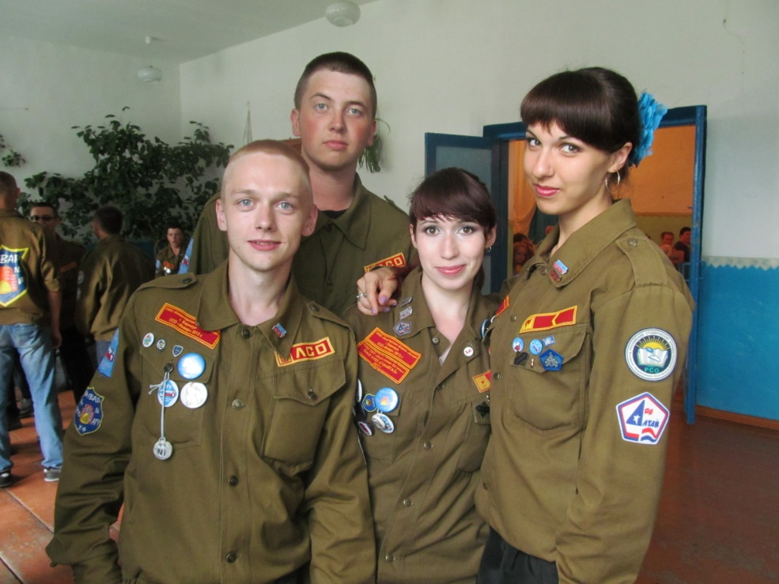
подготовка
В рамках программы ПСО 2014 силами университетского Штаба трудовых дел на базе студенческого строительного отряда «Инвар» создан многопрофильный интернациональный студенческий отряд.
Сбору отряда предшествовала большая агитационная и разъяснительная работа. В отряд привлекались студенты-иностранцы с разных факультетов. Набор отряда сопровождался акциями направленными на распространение идей толерантности и молодежного межнационального и межкультурного общения. Всего было проведено более 20 акций и мероприятий.
Проект программы:
«Студенческий интернациональный многопрофильный отряд»

Slide 5
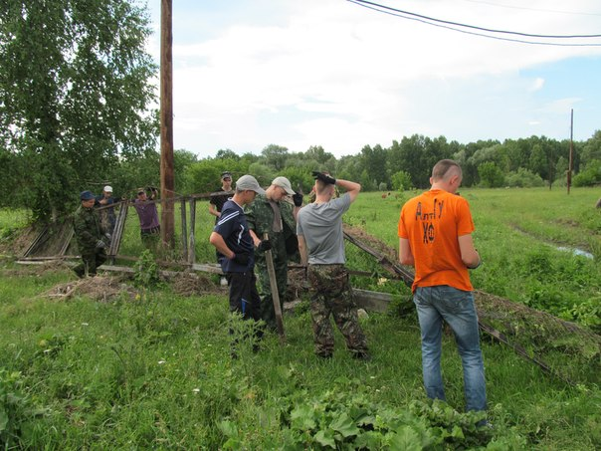
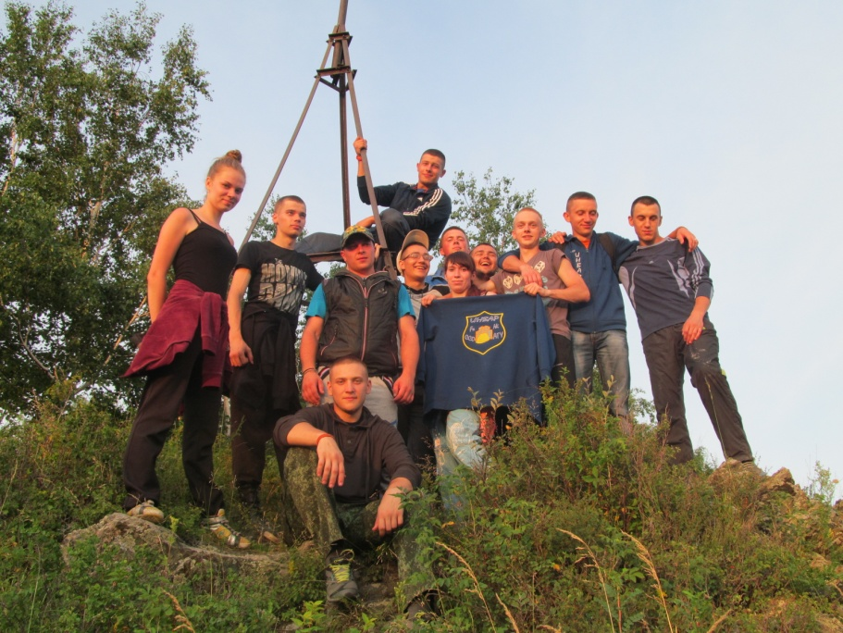
Формирование отряда
Отряд был сформирован в количестве 30 человек, в отряд вошли студенты-иностранцы обучающиеся в АГУ и студенты других вузов Алтайского края. Для отряда была приобретена атрибутика (бойцовки, футболки, отрядное знамя и т.д.) и уже с начала июня и по конец августа отряд работал в селах Алтайского края.
Проект программы:
«Студенческий интернациональный многопрофильный отряд»

Slide 6
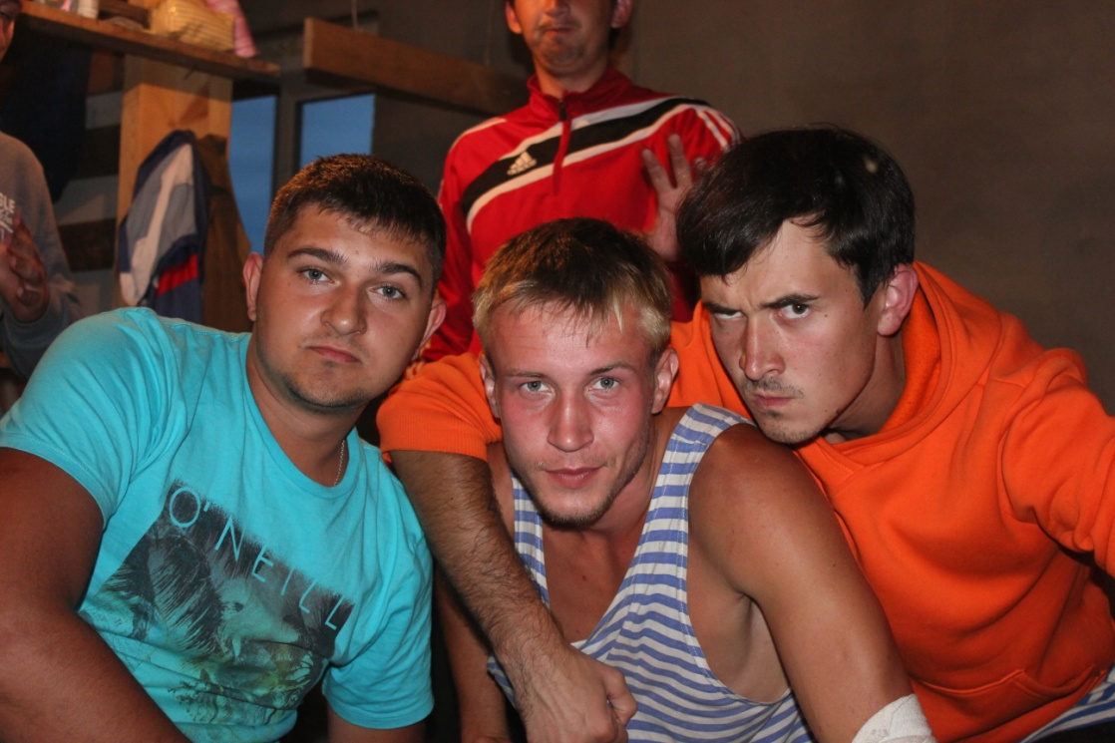
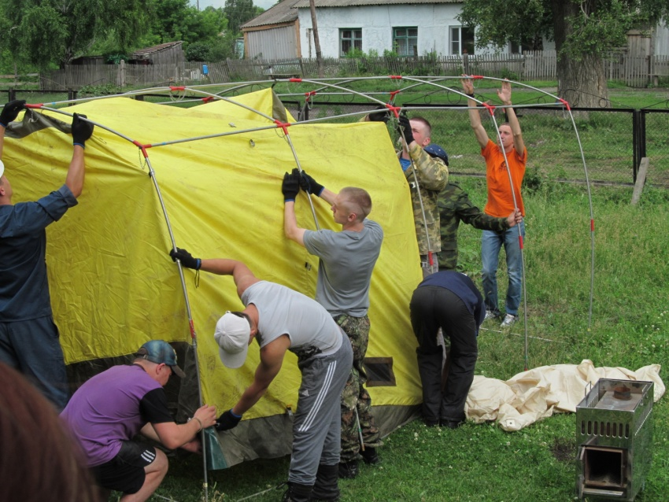
ЦЕЛИ И ЗАДАЧИ:
Развитие студенческих объединений университета.
Воспитание патриотизма, укрепление межнациональных связей в молодежной среде, формирование толерантности студенчества АГУ
Восстановление традиций ССО АГУ с 1974 по 1991 год
Выявление и поддержка новых талантливых бойцов ССО, повышение уровня культурно-массовых мероприятий среди студенческих отрядов.
Формирование у студенчества активной гражданской позиции.
Пропаганда здорового образа жизни.
Проект программы:
«Студенческий интернациональный многопрофильный отряд»

Slide 7
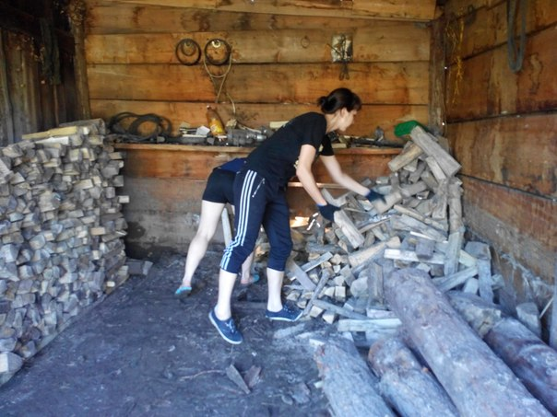
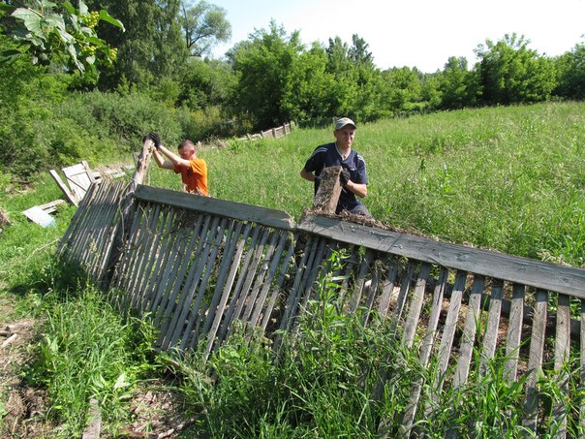
РАБОТА ОТРЯДА
В связи с чрезвычайной ситуацией в Алтайском крае весной 2014 года ранее запланированный объект работы отряда «Инвар» был изменен. Краевым штабом студенческих отрядов Алтайского края было принято решение направить многопрофильный интернациональный студенческий отряд Алтайского государственного университета на работы по устранению последствий наводнения в сельских районах Алтайского края.
Проект программы:
«Студенческий интернациональный многопрофильный отряд»

Slide 8
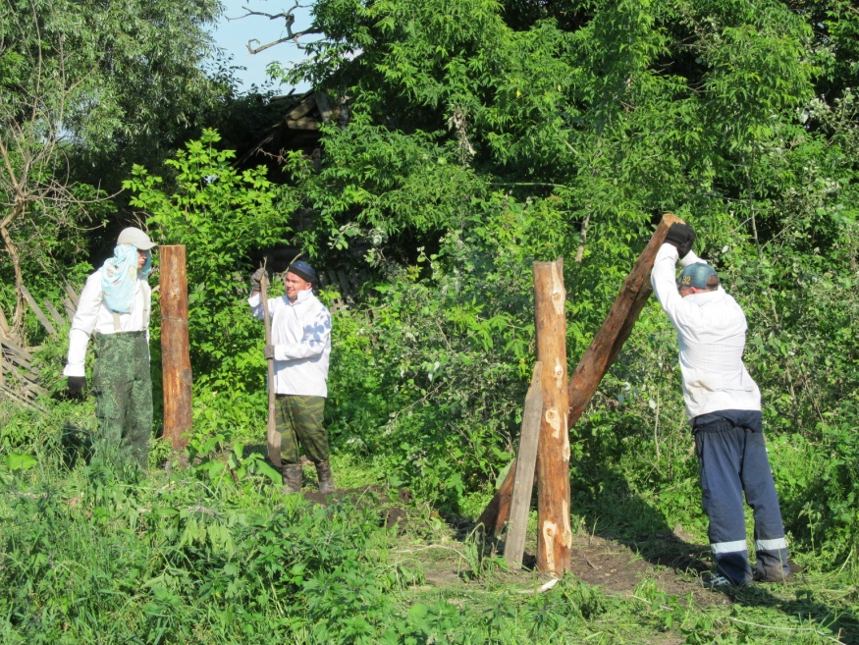
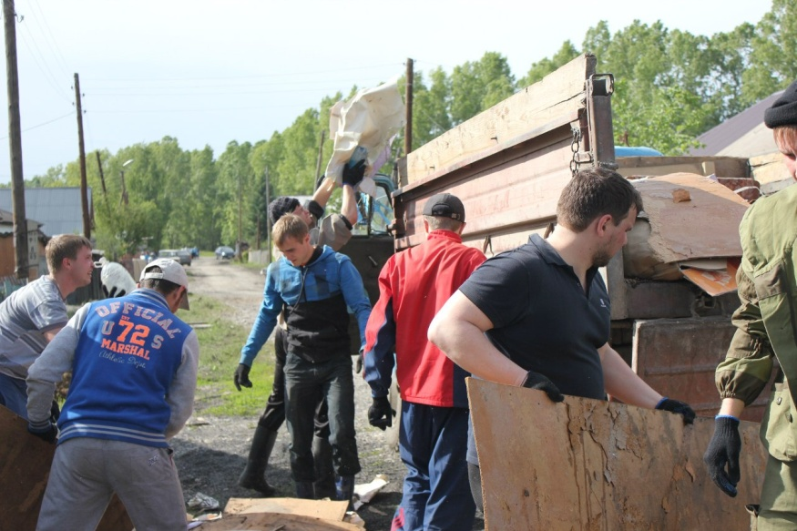
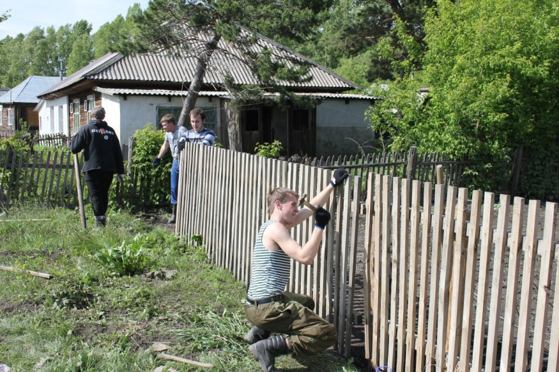
РАБОТА ОТРЯДА
Первый выезд отряда был осуществлён 5-9 июня в Краснощёковский район с.Краснощёково. В течение нескольких дней отряд из 30 человек, работал на особо сложных участках населённого пункта. Собирали мусор, очищали дома и погреба от ила, восстанавливали заборы и т.д.
Через неделю «Инвар», был направлен в п.Затон Первомайского района, где в течение июня, вахтовым методом по несколько дней, помогали нуждающимся восстанавливать свои дворы и дома.
Проект программы:
«Студенческий интернациональный многопрофильный отряд»

Slide 9
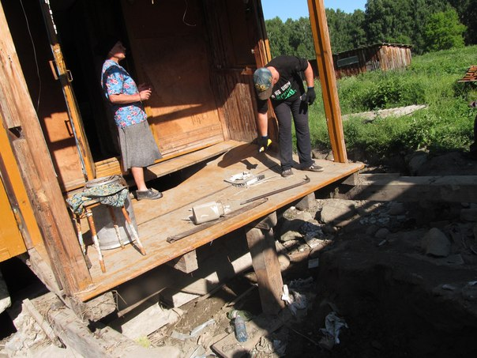
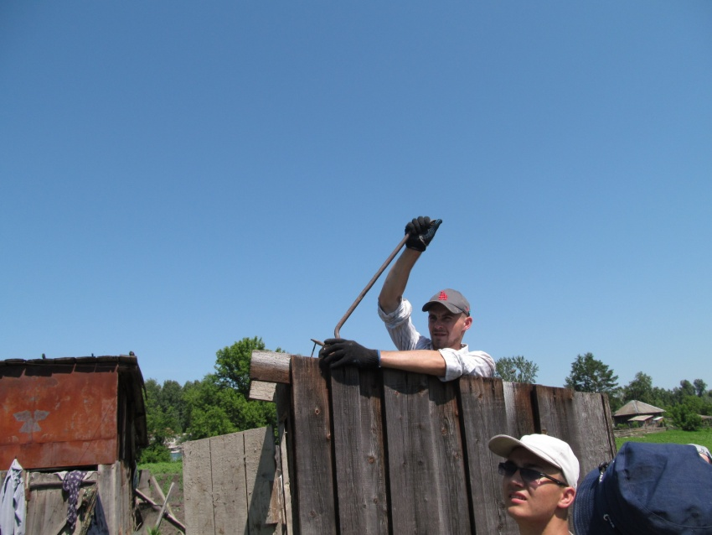
РЕЗУЛЬТАТЫ РАБОТЫ
В течение июля-августа отряд работал на постоянной основе в с.Талица Советского района, с.Красный Партизан Чарышского района, с. Чеканиха Усть-Пристаньского района.
За это время были отремонтированы 51 частный дом, 3 школы, 2 медицинских пункта, детский сад, с/х двор, дом культуры, здание администрации. Помимо ремонта зданий отряд спиливал деревья; готовил дрова; косил траву (около 3230 кв.метров); утилизировал мусор (450куб.метров); восстанавливал заборы (530 метров) и строил новые (420 метров); занимался побелкой стен (524 квадратных метра); производил земельные работы (97 кубических метров). 3500 квадратных метра территории очищено от ила; укреплено 30 метров береговой линии, установлено 35 метров моста; 640 квадратных метров покрашено, восстановлен пол и заменены окна в частном доме.
Проект программы:
«Студенческий интернациональный многопрофильный отряд»
Проект программы:
«Студенческий интернациональный многопрофильный отряд»

Slide 10
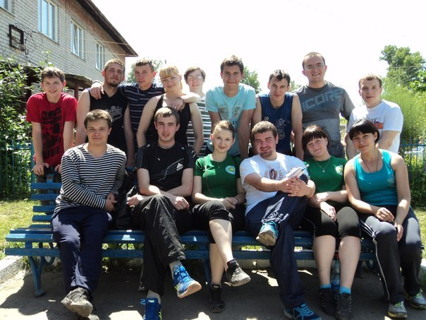
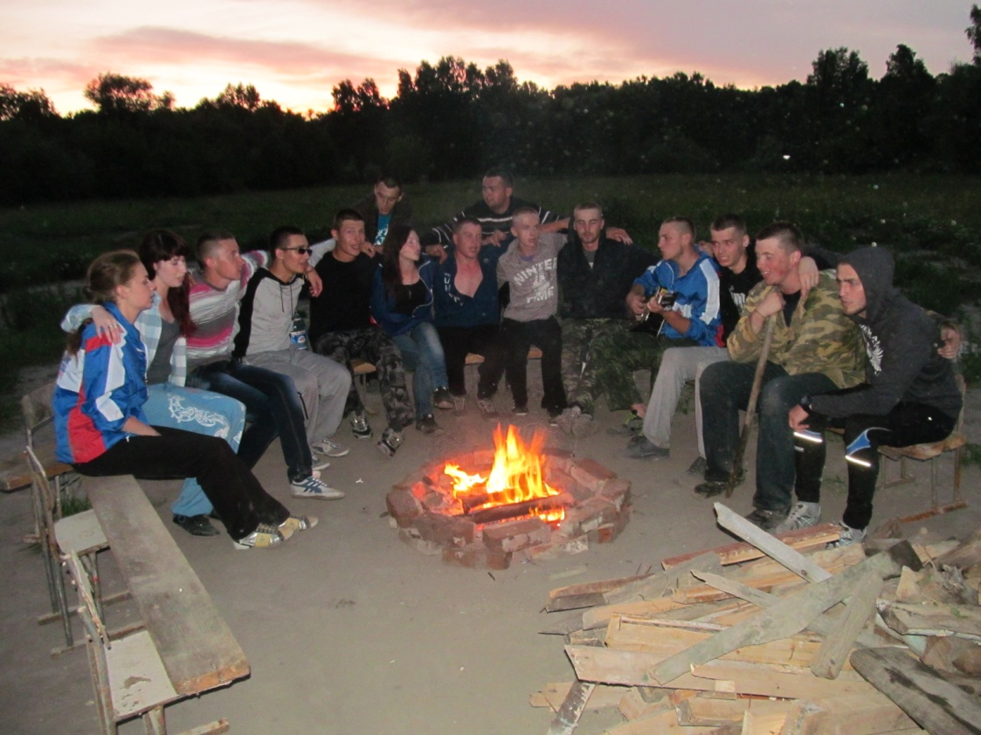
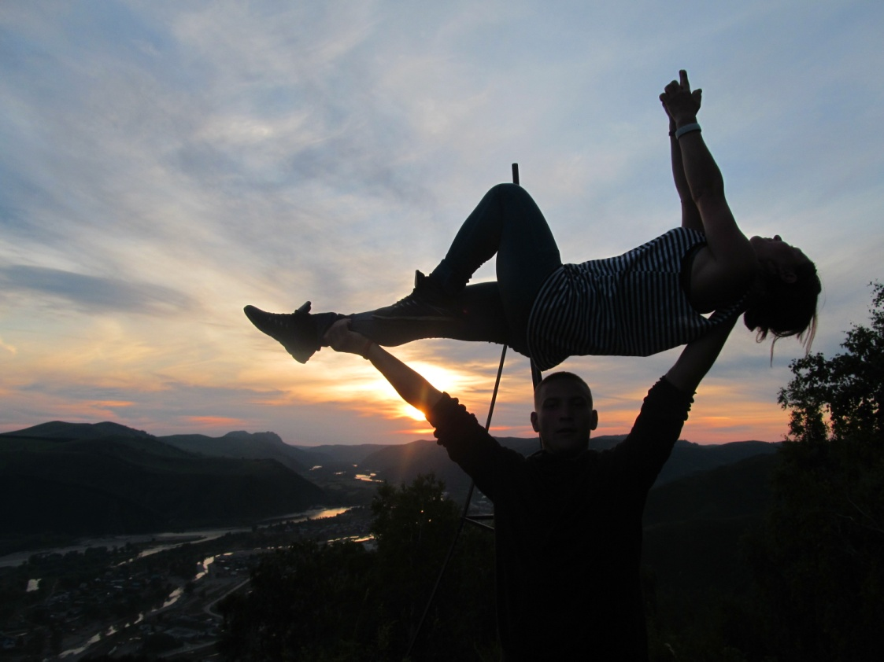
РЕАЛИЗАЦИЯ ПРОЕКТА
Организовано финансирование питания участников отряда;
Доставка участников на места дислокации;
Приобретена сувенирная продукция (футболки, значки, знамя, шевроны и т.д.);
Закуплены расходные материалы для проведения работ (шанцевый инструмент, перчатки, мусорные пакеты, респираторы и т.д.).
Проект программы:
«Студенческий интернациональный многопрофильный отряд»

